Slide 1

Hadoop-Hive를
이용한 장애인 콜택시
운행 패턴 분석
박진원 임원기 류경민

Slide 2

목차
문제정의
분석과제
데이터 수집 및 요약
데이터 저장
데이터 탐색적 분석

Slide 3

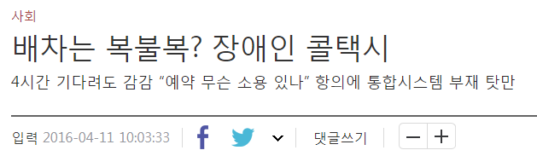
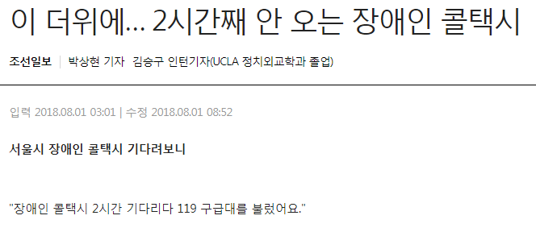
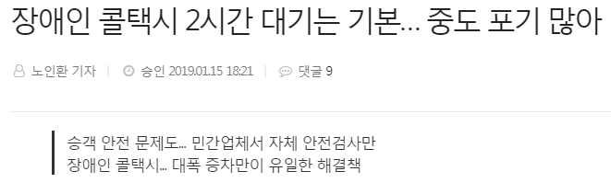

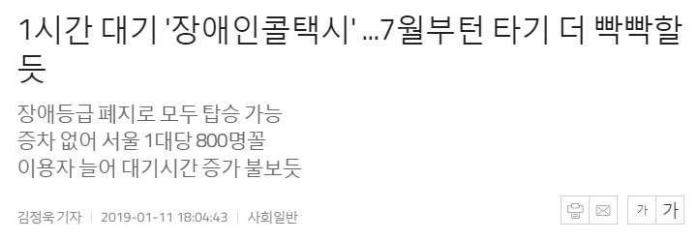
문제 정의
수행년도 | 제목 | 수행기관
2009 | 장애인 콜택시 운영 실태조사 및 개선방안 연구 | 서울시복지재단
2015 | 장애인 콜택시 자동배차시스템 개발 | 서울시설공단 카이스트
2017 | 장애인 콜택시 운영분석 | 서울시
2018 | 장애인콜택시 지능형 운영체계 알고리즘 개발 및 고객서비스 개선 방안 공모사업 | 서울디지털재단
다양한 연구에도 불구 …
여전히 배차대기시간 문제가
해결되지 않아 ..

Slide 4
분석 내용
1. 구별, 시간대별 대기시간 패턴 분석
2. 콜택시 수요 분석
3. 구별 콜택시 이동 패턴 분석

Slide 5

데이터 수집 및 요약
필드명 | 설명 | 도메인
car_no | 차량고유번호 | 7815, 1254 …….
car_type | 차량유형 | 중형승합, 승용 …
exp_time | 예상시간 | yyyy-mm-dd H:M:S
set_time | 배차시간 | yyyy-mm-dd H:M:S
ride_time | 승차시간 | yyyy-mm-dd H:M:S
dept_gu | 출발지(구) | 강남구, 서초구 …
dept_dong | 출발지(동) | 상계동, 하계동 …
dest_gu | 목적지(구) | 강남구, 서초구 …
dest_dong | 목적지(동) | 상계동, 하계동 …
ride_exp | 승차시간 - 예상시간(분) | 0 ~ 500
ride_set | 승차시간 - 배차시간(분) | 0 ~ 500
set_exp | 배차시간 - 예상시간(분) | 0 ~ 500
month | 월 | 1~12
day | 일 | 1~31
hour | 시 | 0~24
weekday | 요일 | 월~일
기
존
변
수
장애인콜시스템 데이터
(2018, API)
파생
변
수

Slide 6
데이터 저장
자료형 결정
스키마 생성
적재
컬럼명 | 데이터 타입
car_no | String
car_type | String
exp_time | Date
set_time | Date
ride_time | Date
dept_gu | String
dept_dong | String
dest_gu | String
dest_dong | String
ride_exp | int
ride_set | Int
set_exp | Int
month | Int
day | Int
hour | Int
weekday | string
CREATE TABLE cst_18_utf (
car_no string,
car_type date,
exp_time date,
set_time date,
ride_time string,
dept_gu string,
dept_dong string,
dest_gu string,
dest_dong string,
ride_exp int,
ride_set int,
set_exp int,
month int,
day int,
hour int,
weekday string)
ROW FORMAT DELIMITED
FIELDS TERMINATED BY ','
LINES TERMINATED BY '\n'
STORED AS TEXTFILE;
LOAD DATA
LOCAL INPATH
"cst_18_utf.csv“
OVERWRITE INTO
TABLE cst_18_utf;

Slide 7
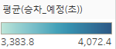
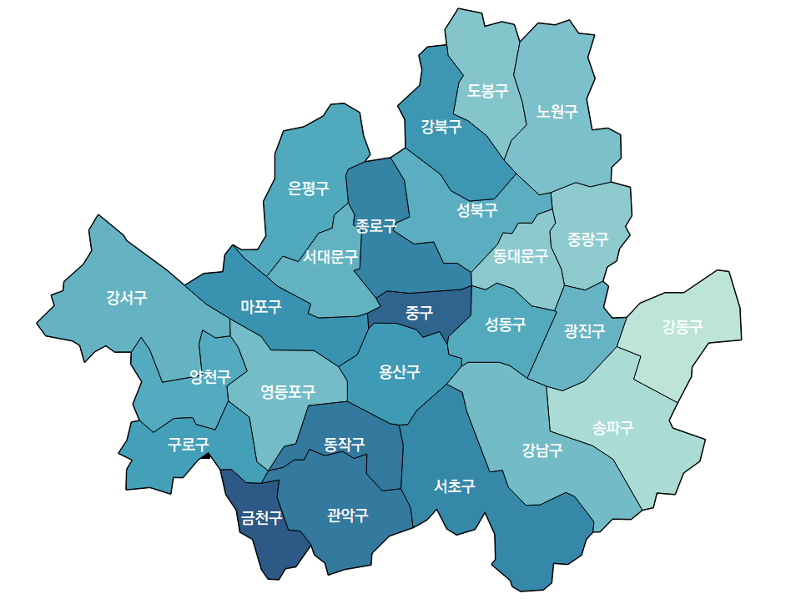
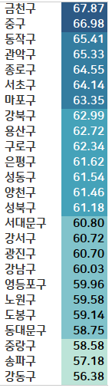
데이터 분석
구별 평균대기시간(분)
: HiveQL Query
select dept_gu,
round(avg(ride_exp),1)
from cst_18_utf
group by dept_gu
oreer by dept_gu;
평균 대기시간이
가장 긴 지역은
금천구 > 중구 > 동작구
관악구 > 종로구
순이다

Slide 8
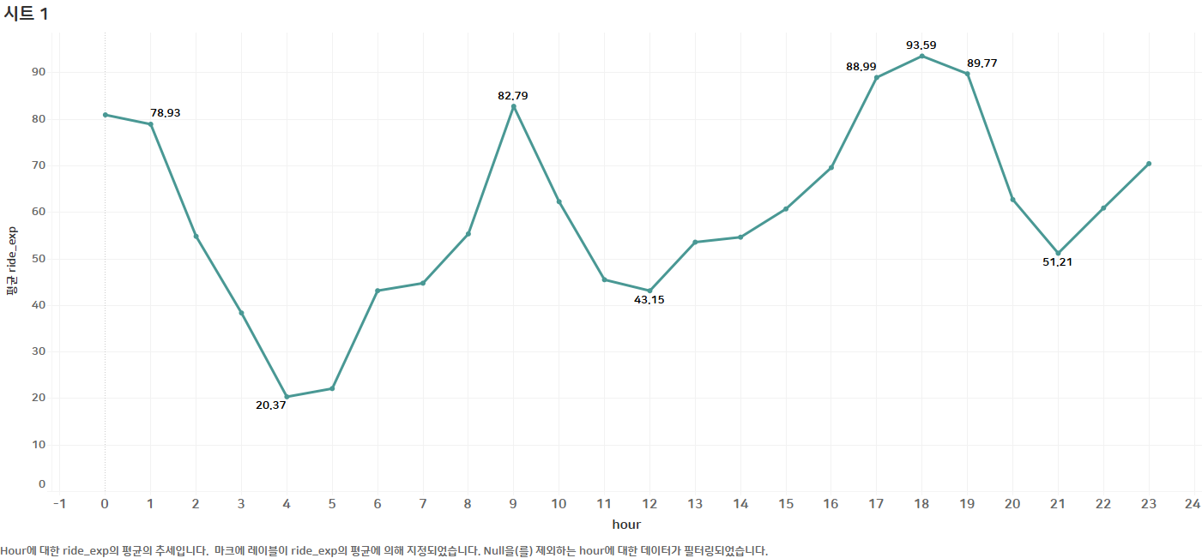
데이터 분석
시간대별 평균 대기시간(분)
: HiveQL Query
평균 대기시간
(승차 – 예정, 분)
select hour,
round(avg(ride_exp))
as avg_ride_exp
from cst_18_utf
group by hour;
콜이 집중되는 시간은
0~1시, 9시, 17~19시
최대 평균 콜대기시간 93분
최소 평균 콜대기시간 20분
시간

Slide 9
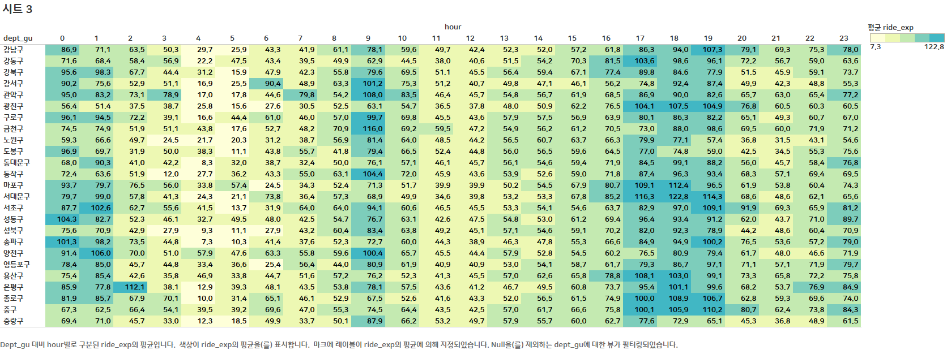
데이터 분석
지역구-시간대별 평균대기시간(분)
지역구 모두 유사한 패턴을 보이며,
강동, 강북, 마포, 서대문, 용산구는 타 지역구에 비해 16시부터 평균대기시간이 길어진다.
강남, 광진, 서초, 중구는 타 지역구에 비해 19시까지 평균대기시간이 길다.

Slide 10
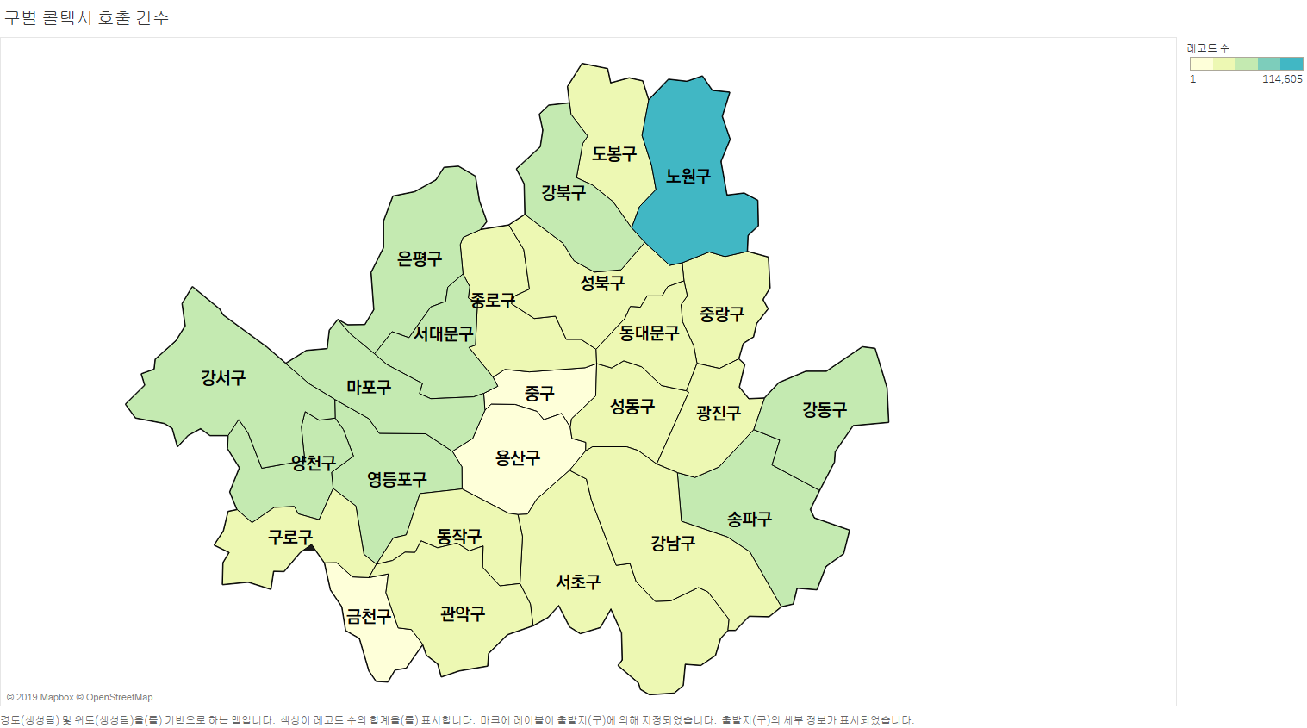
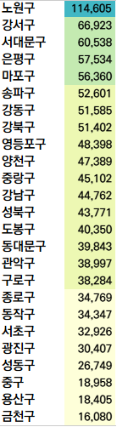
데이터 분석
구별 콜택시 수요
: HiveQL Query
select dept_gu, count(dept_gu)
from cst_18_utf
group by dept_gu
oreer by dept_gu;
콜택시 수요 합계
콜택시 수요가
가장 많은 지역은
노원구 > 강서구 >
서대문구 > 은평구 >
마포구
순이다

Slide 11
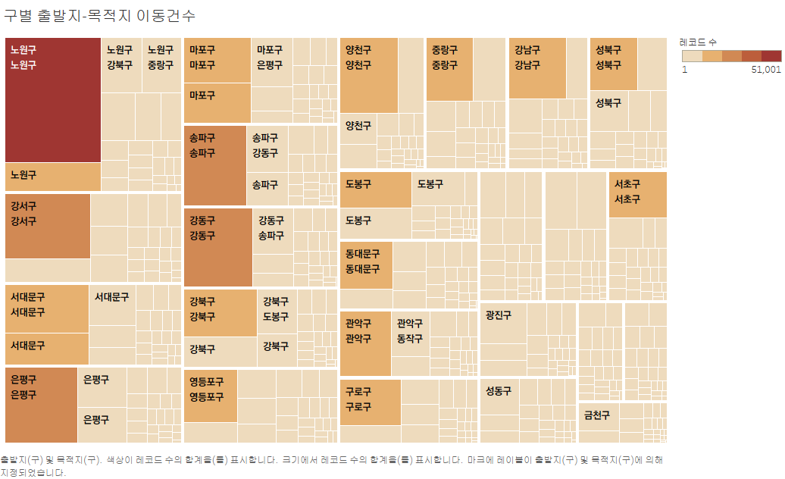
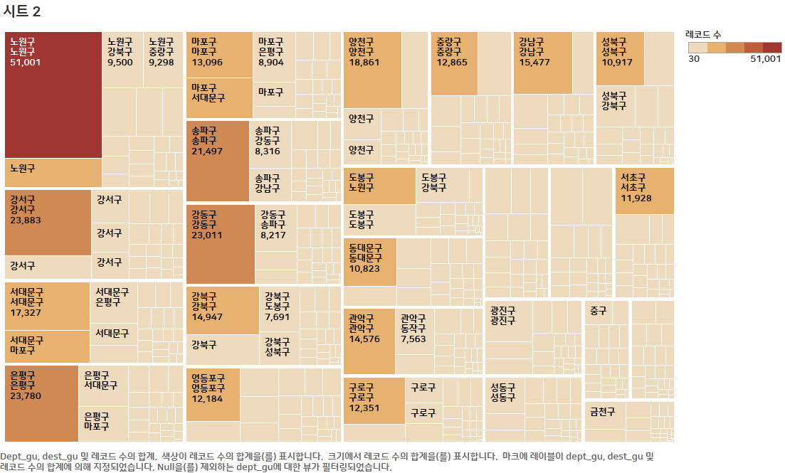
데이터 분석
출발지-목적지별 콜택시 수요
(25개 구)
이동건수 합계
: HiveQL Query
select dept_gu, dest_gu, count(dept_gu)
from cst_18_utf
group by dept_gu, dest_gu
oreer by dept_gu;
노원구에서 출발-도착하는
경우가 가장 많으며,
비교적 이동거리가
짧은 패턴이 나타난다.

Slide 12
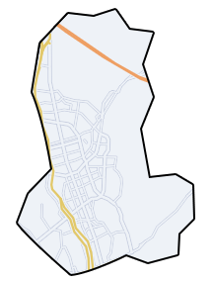
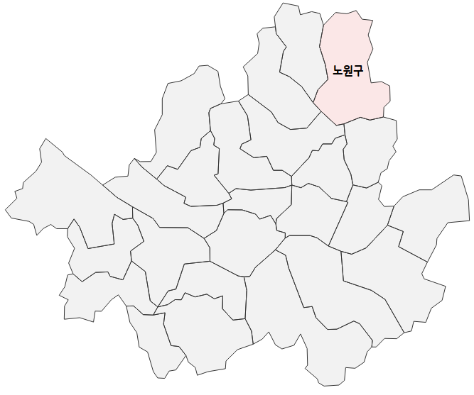
데이터 분석
샘플 지역구 선정
호출건수가 가장 많은 노원구를
샘플 지역구로 선정

Slide 13
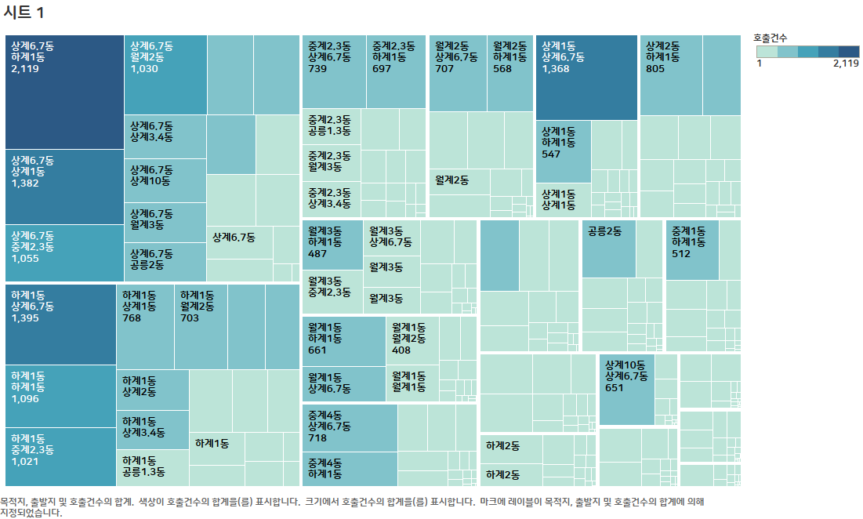
데이터 분석
출발지-목적지별 콜택시 수요
(노원구 內)
: HiveQL Query
select dept_dong, dest_dong, count(dest_dong) as cnt_dd
from cst_18_utf
where dept_gu = "노원구" and dest_gu = "노원구"
group by dept_dong, dest_dong
order by cnt_dd desc;
노원구內출발-도착지는
상계6.7동 -> 하계1동
하계1동 -> 상계 6.7동으로
이동하는 경우가 많으며
비교적 짧은 거리의
이동패턴이 존재한다

Slide 14

결론
평균 대기시간이 가장 긴 지역은 금천구 > 중구 > 동작구 > 관악구 > 종로구 순
콜이 집중되는 시간은 0~1시, 9시, 17~19시, 평균 콜대기시간 최대93분 최소20분
강동, 강북, 마포, 서대문, 용산구는 16~19시,
강남, 광진, 서초, 중구 17~20시에 평균대기시간 ↑
콜택시 수요가 많은 지역은 노원구 > 강서구 > 서대문구 > 은평구 > 마포구 순
노원구에서 출발-도착하는 경우가 가장 많고, 비교적 이동거리가 짧음
노원구內 출발-도착지는 상계6.7동 -> 하계1동, 하계1동 -> 상계 6.7동으로
이동하는 경우가 많으며, 비교적 짧은 거리의 이동패턴이 존재
단거리 고정수요는 콜택시 외의 다른 교통수단으로 대체할 수 있지 않을까?

